Slide 1
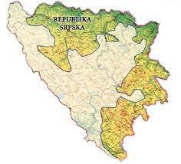
РЕЉЕФ РЕПУБЛИКЕ СРПСКЕ
ПРИРОДА И ДРУШТВО
IV разред

Slide 2
шта смо научили о рељефу?
Шта је рељеф?
Рељеф представља изглед Земљине површине са свим равнинама и неравнинама.
Kojи облици рељефа постоје?
Облици рељефа су: равнице, узвишења и удубљења.

Slide 3
Како се на географској карти обиљежавају облици рељефа?
Воде су приказане плавом бојом.
Равнице су приказане зеленом бојом.
Брегови и брда жућкастом, а планине смеђом бојом.

Slide 4
Посматрај рељеф Републике Српске!

Slide 5
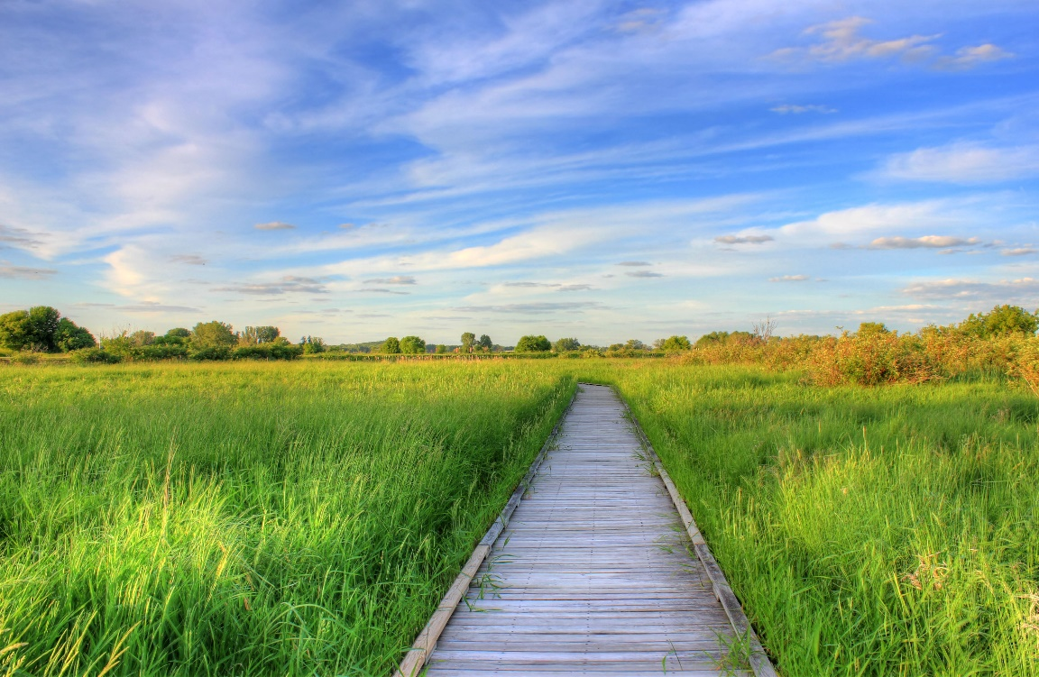
Ако посматрамо рељеф Републике Српске, можемо уочити да је веома разнолик и претежно планински.
Равнице су смјештене на сјеверу, а јужније од њих су планине, клисуре и кањони.

Slide 6
Равнице у Републици Српској
Највећа равница у Републици Српској је Посавина.
Простире се на десној обали Саве, од ушћа Уне до ушћа Дрине у Саву.
Семберија је дио Републике Српске, а простире се уз лијеву обалу доњег тока Дрине.

Slide 7
Семберија
Посавина

Slide 8
У доњем току ријеке Врбас се простире Лијевче поље.
На југу Републике Српске налази се Попово поље.
Лијевче поље
Попово поље

Slide 9
Планине Републике Српске
Према надморској висини планине се дијеле на:
ниске (од 500 до 1000 m надморске висине),
средње високе (од 1000 до 2000 m надморске висине),
високе планине (преко 2000 m надморске висине).

Slide 10
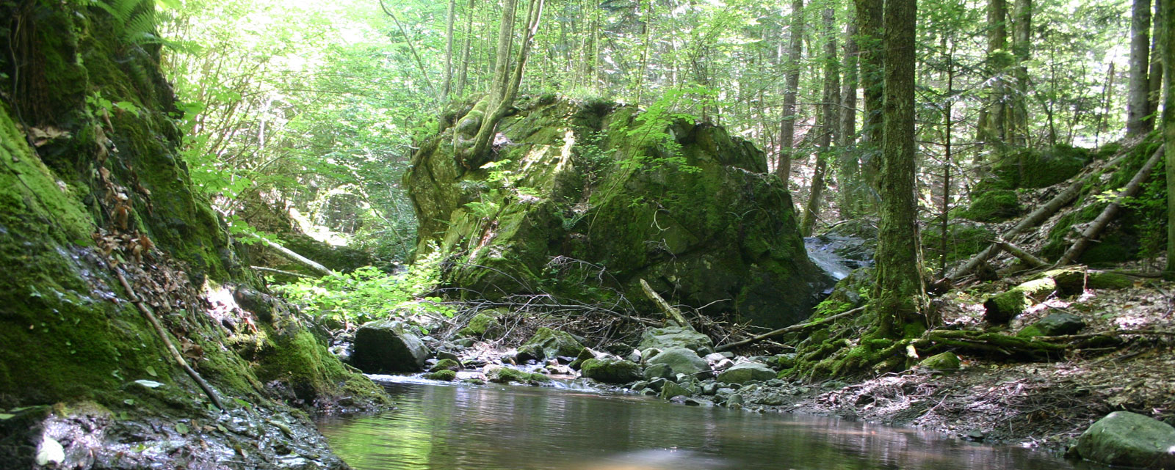
Ниске планине Републике Српске
Најпознатије ниске планине су:
Козара, Озрен, Требава и Мајевица.
Смјештене су у сјеверном дијелу Републике Српске.

Slide 11
Ниске планине Републике Српске
Majeвица
Koзара

Slide 12
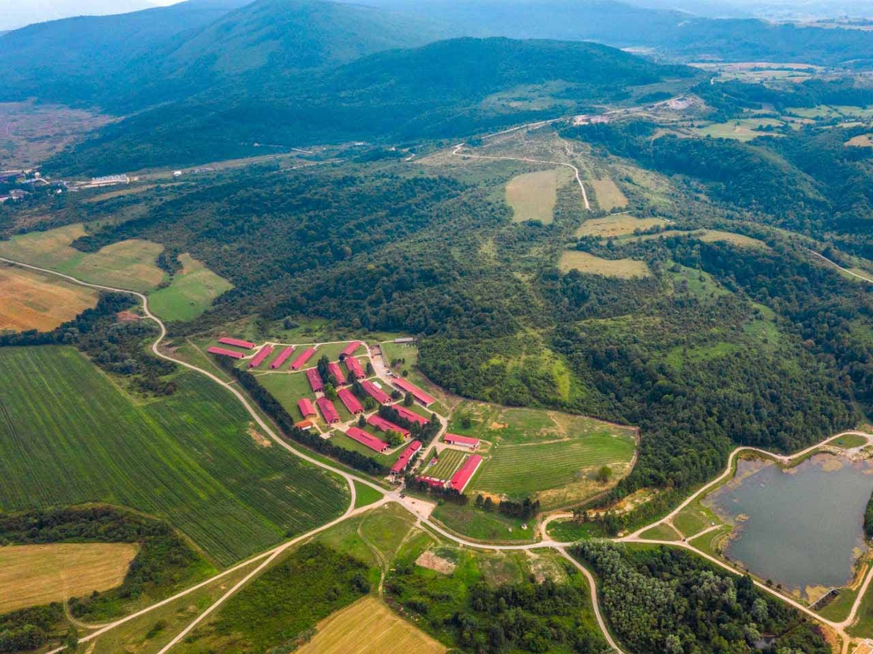
Средње високе планине Републике Српске
Најпознатије средње високе планине су:
у Крајини: Срнетица, Виторог, Мањача и Чемерница.
Јавор, Романија и Јахорина се налазе у источном дијелу Републике Српске.

Slide 13
Средње високе планине
Jахорина
Романија

Slide 14
Високе планине у Републици Српској
Високе планине се простиру у источном дијелу Републике Српске, тзв. „висока Херцеговина”
То су планине: Маглић, Волујак, Лелија и Зеленгора.

Slide 15
Високе планине Републике Српске
Зеленгора
Волујак

Slide 16
Mаглић
Лелија

Slide 17
Остали облици рељефа Републике Српске
Долине су најнижи дијелови у планинском подручју и кроз њих обично протичу ријеке.
Кањони и клисуре се такође налазе у планинским предјелима и изградиле су их ријеке на путу ка свом ушћу.
Котлине су удубљења окружена планинама, а једна од најпознатијих је Бањалучка котлина.

Slide 18
Задатак за самосталан рад:
Научити Рељеф Републике Српске уз обавезно показивање на географској карти!

